Slide 1
MG-WFBP
2021年3月24日

Slide 2
已有通信同步算法

Slide 3
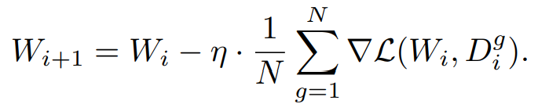
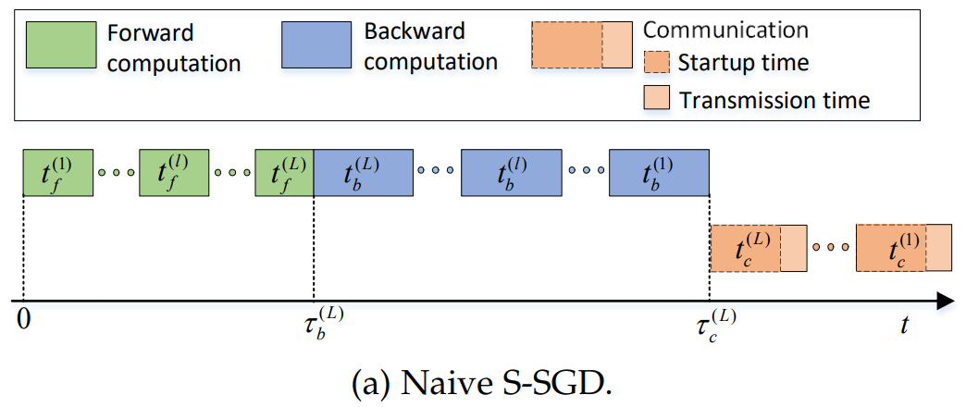



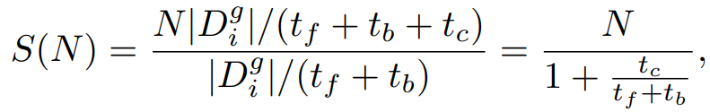

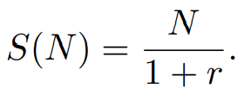
同步 SGD 算法
梯度更新
每轮更新所需时间
加速比

Slide 4
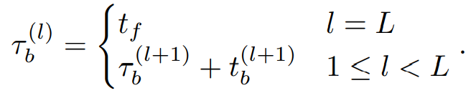
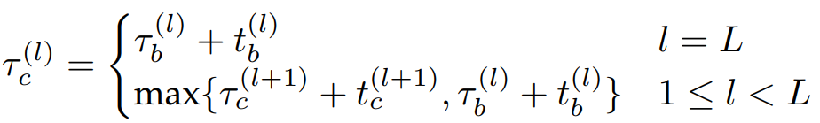
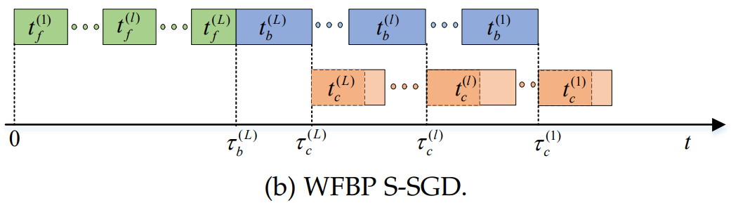
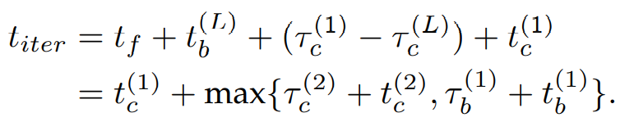


WFBP-SGD
每层反向传播、通信开始时间
每个 mini-batch 更新所需时间
可扩展性限制条件

Slide 5
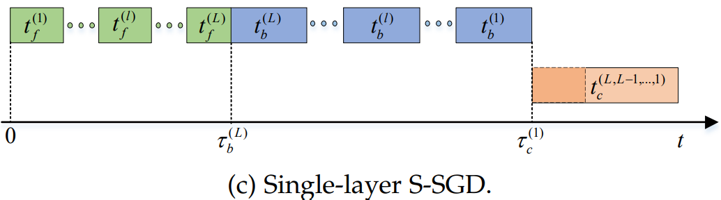

单层同步 SGD

Slide 6
假设、建模、算法

Slide 7
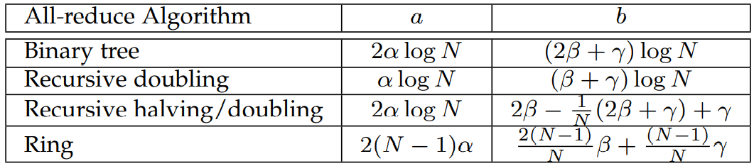


对通信的假设
假设节点数是 2 的幂
假设点对点通信（由硬件决定）
则对于 N 个节点间 Allreduce 的开销
由此

Slide 8

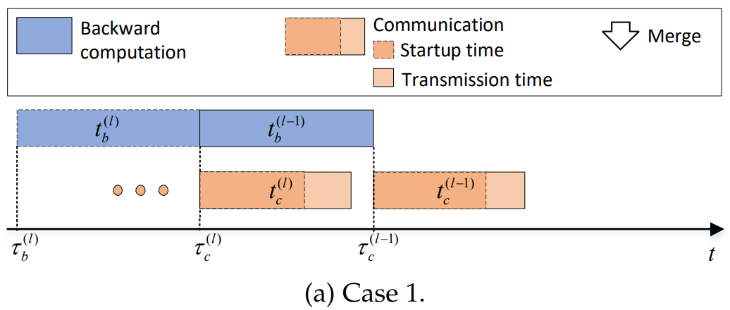
对通信-计算关系可能情况的讨论
情况一
第 l 层的通信开销可以被 l – 1 层的反向传播计算开销掩盖
不需要融合梯度

Slide 9

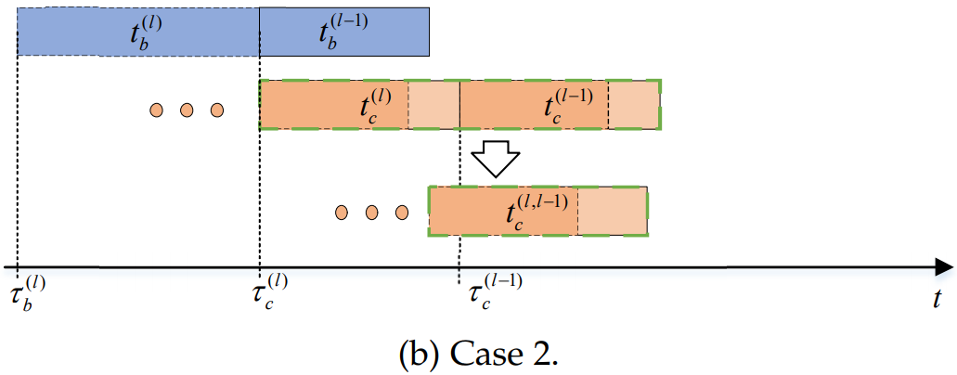
对通信-计算关系可能情况的讨论
情况二
第 l 层的通信开销可以被第 l – 1 层的反向传播开销部分遮掩，且第 l 层的通信开始于第 l – 1 层的反向传播结束之前

Slide 10
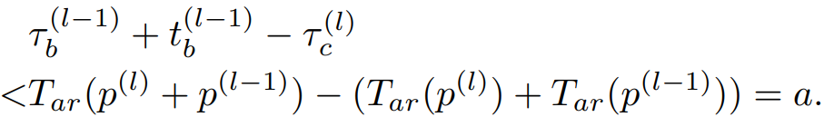
对通信-计算关系可能情况的讨论
情况二
若希望梯度融合能带来好处
晚启动的开销小于融合节省的时间

Slide 11

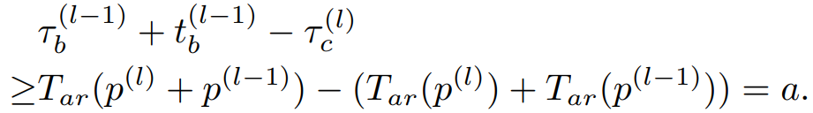
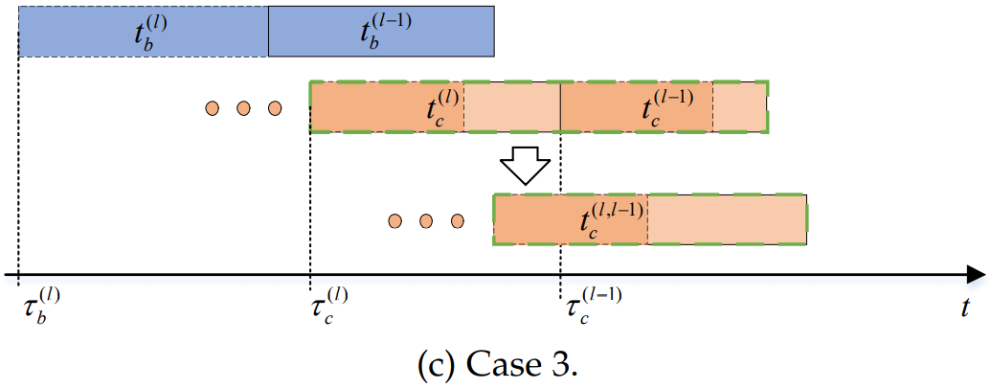
对通信-计算关系可能情况的讨论
情况三
同情况二（第 l 层的通信开销可以被第 l – 1 层的反向传播开销部分遮掩，且第 l 层的通信开始于第 l – 1 层的反向传播结束之前）
这里考虑的是，晚启动开销大于节省的时间的情况

Slide 12

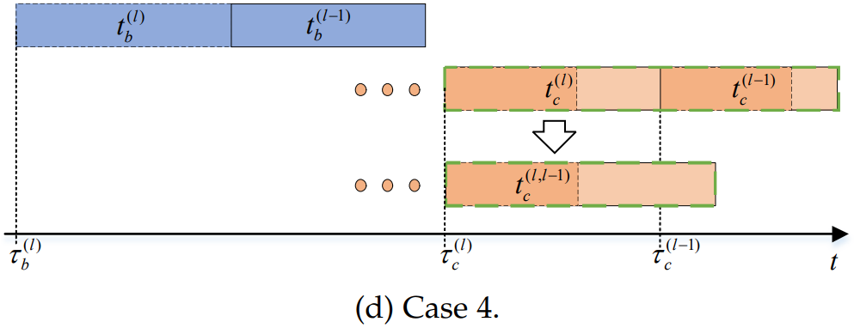
对通信-计算关系可能情况的讨论
情况四
第 l 层的通信与第 l - 1 层的反向传播计算没有重叠
此时融合一定有好处，因为

Slide 13











问题建模
两类层
梯度合并层 merged-gradient layer
普通层 normal layer
原问题转化为对 l = 1, 2, …, L 层， ，找一个 使迭代时间最短
其中 在某个硬件配置下是定值，可以测量得到，只需要讨论 和 的变化即可

Slide 14
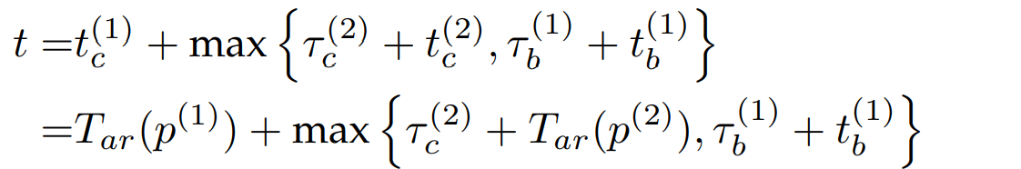


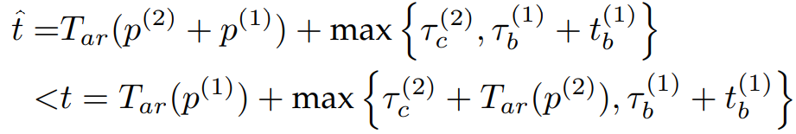
问题分析（重点）
考虑最简单的情况，将公式多展开一层，考虑 l = 2 时，第 2 层的选择会对时间有什么影响
假如第 2 层是梯度合并层 ， ，此时
若希望合并能带来性能提升，则应该满足

Slide 15
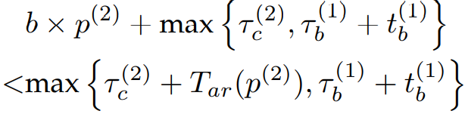
问题分析（重点）
若希望合并能带来性能提升，则应该满足
化简得
分类讨论，展开这两个 max 函数，可得四种情况

Slide 16




分类讨论（重点）
原式
第一种情况，
，此时原式变为
带入 T_{ar} 的公式，得
对于 a > 0 的情况，始终成立
第二种情况，
且
这种情况不存在

Slide 17
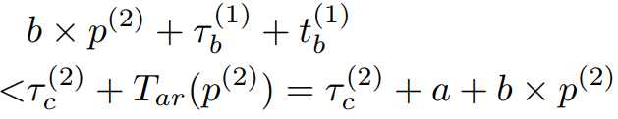




分类讨论（重点）
原式
第三种情况，
，此时原式变为
化简得
即满足上式条件下，第 2 层是梯度合并层才有好处
第四种情况，
且 ，此时原式变为
此时原式一定不成立

Slide 18

分类讨论总结
两种成立的情况：
且
三种不成立的情况
且
且
且$τ_{b}^{\left(1\right)}+t_{b}^{\left(1\right)}≥τ_{c}^{\left(2\right)}+a$
综上，只要满足 即可

Slide 19




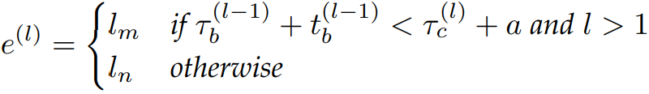
推广结论
引理 对 L 层 DNN 网络，使用 WFBP-SGD 在一个 N 个节点的集群中训练，使用 Allreduce 通信，对任意 l > 1 的层，当且仅当满足 时，第 l 层应该是梯度合并层
证明，如前面分类讨论所示
定理 对 L 层 DNN 网络，使用 WFBP-SGD 在一个 N 个节点的集群中训练，使用 Allreduce 通信，可以找到一个 ，使得每轮迭代时间最短，其中对
证明，若找到一个这样的 m，把其中任意一个普通层改成梯度融合层，或把任意一个梯度融合层改成普通层都会导致迭代时间增加

Slide 20
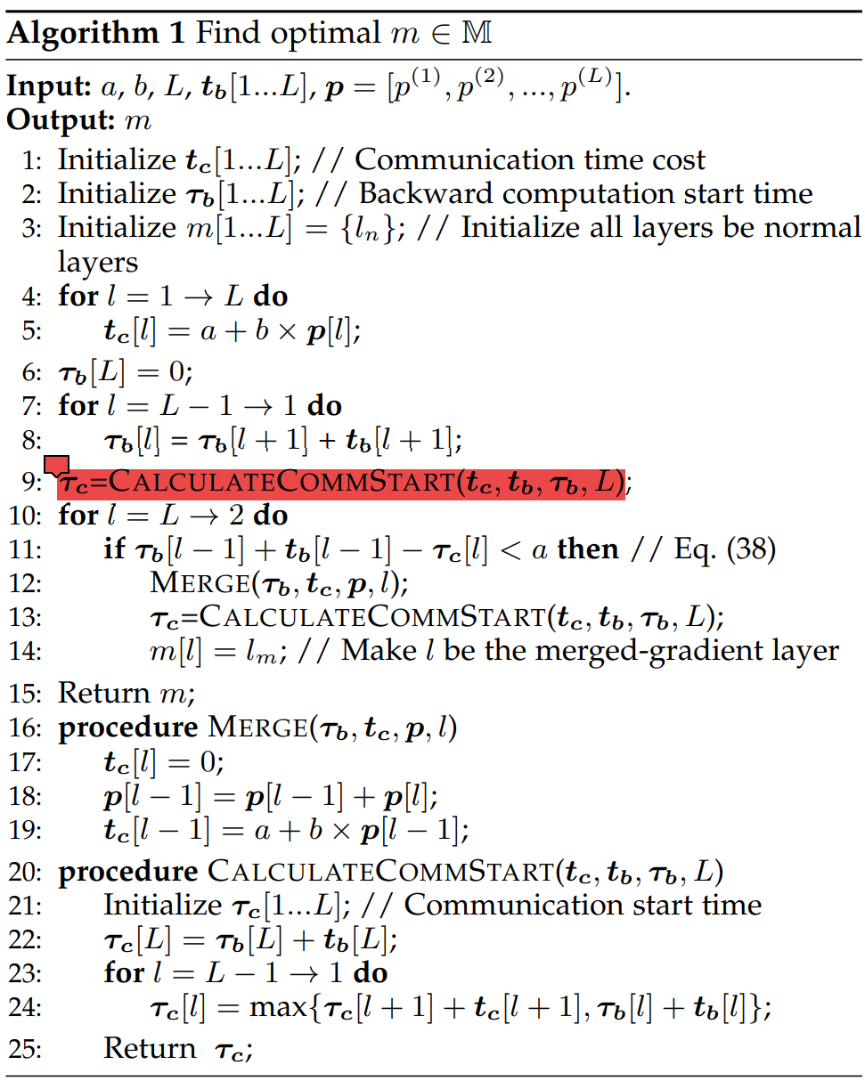
算法
Notes:
可以改进？

Slide 21
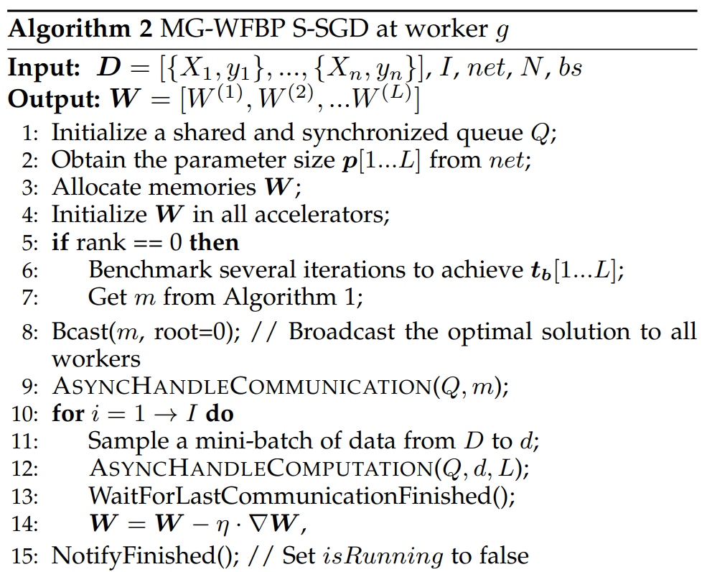
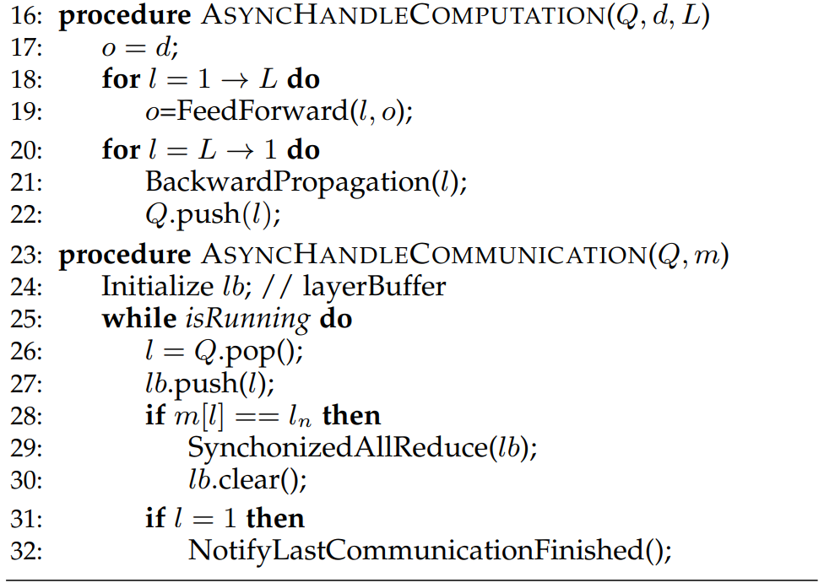
算法
Notes:
第 9 行启动单独线程

Slide 22
实现与实验

Slide 23
实现
三个实现目标
测量反向传播时间
反向传播和梯度同步并行执行，使通信和计算构成流水线
合并梯度的操作高效
在目前的深度学习框架上实现困难，选择 pytorch 来实现
Python 编程风格
有现成的高性能运算符

Slide 24
实现 测量反向传播时间
Pytorch 使用 DAG 执行计算操作，实际计算是并行执行的
要测量反向传播时间，使用 torch.cuda.synchronize 使计算变成串行的，每计算一个张量同步一次，从而可以测量每个计算的时间
测量到的时间间隔所代表是相邻两个张量计算之间的时间，这两个张量可能在同一层，也可能在相邻的两层
Notes:
Torch.cuda.synchronize 后测到的时间，有意义吗？而且会引入额外开销

Slide 25
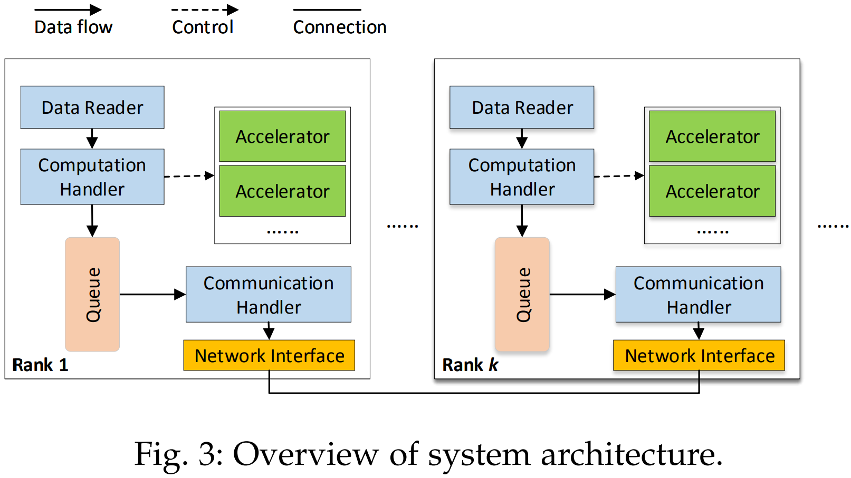
实现 计算与通信并行
Python 的问题
多线程：假多线程（GIL）
多进程：不共享显存，传递数据需多次显存-主存数据复制
解决方案：使用 C++ 守护线程

Slide 26
实现 高效梯度合并
张量存储本来并不一定连续
提前分配内存，对于梯度融合层，把相邻的几个层所需的内存一次分配（可能是在显存里）

Slide 27
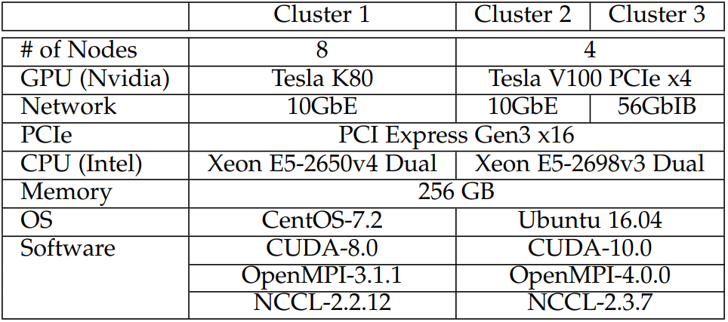
实现、实验环境
基于 Pytorch 和 OpenMPI 实现
实现了 WFBP、SyncEASGD、MG-WFBP，并与 Tensorflow 1.3 原生基于 PS 的 S-SGD 对比
使用 official benchmark script
运行 13 个 Epoch 训练 50000 张图片，比较 top-1 精确度来验证对模型收敛的影响
三个测试集群

Slide 28
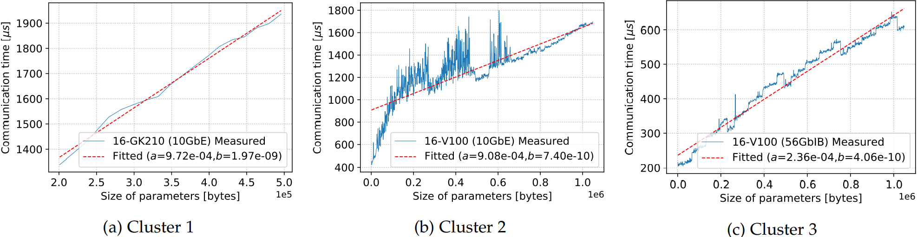
测试结果 通信性能
拟合 Allreduce 通信 a、b

Slide 29
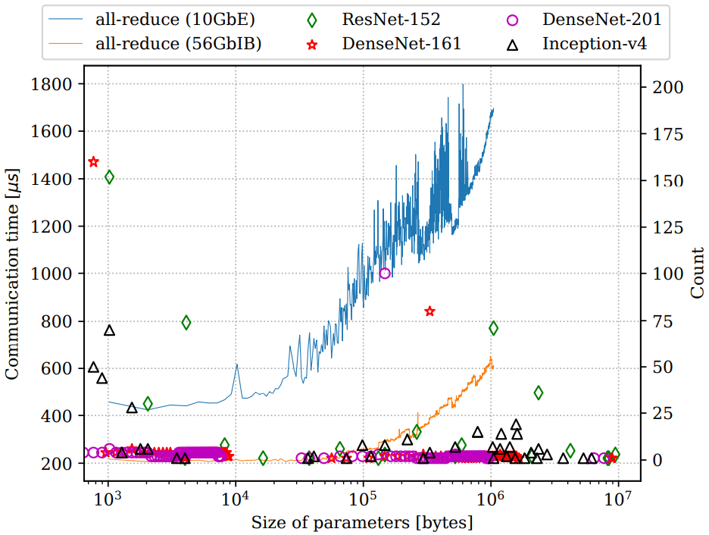
测试结果 通信性能 模型特征

Slide 30
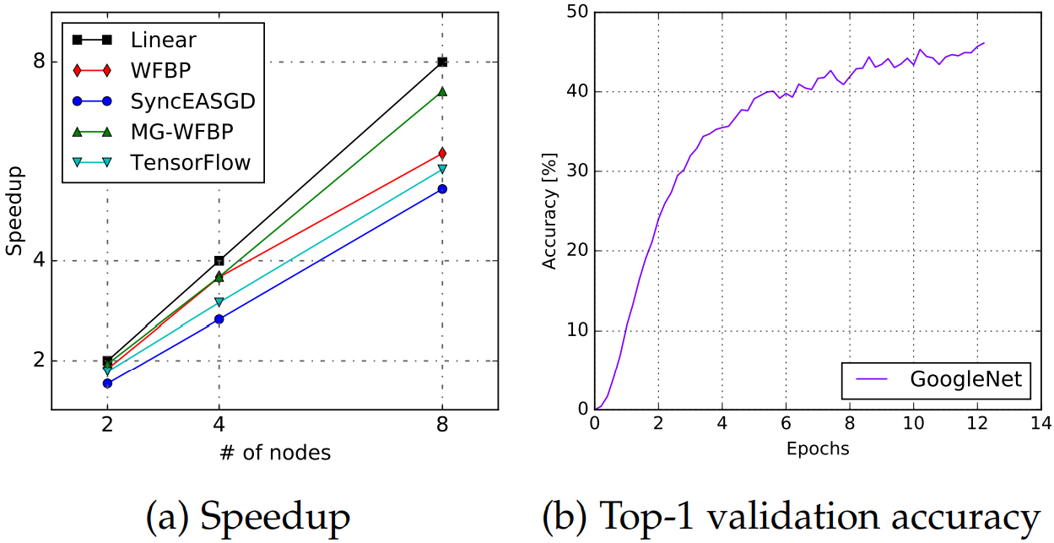
测试结果 加速比、收敛情况
GoogleNet Cluster 1
Baseline 是单机双卡

Slide 31
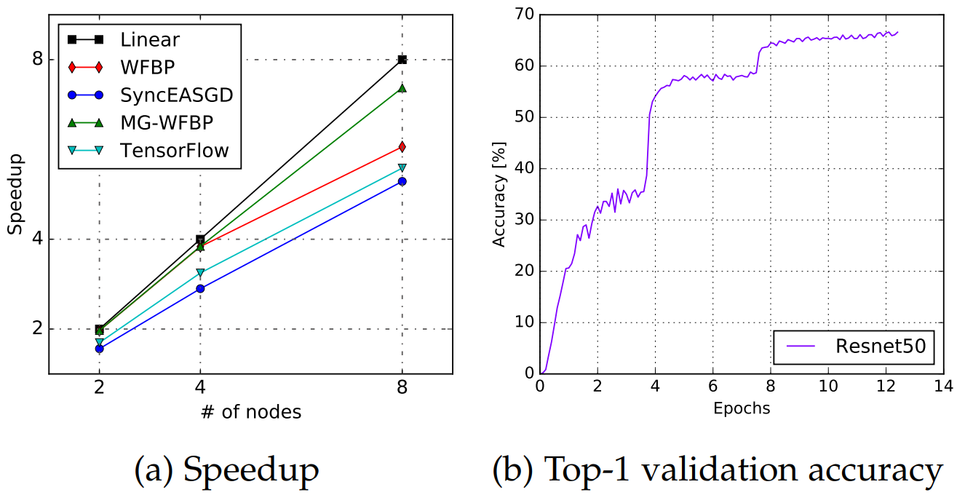
测试结果加速比、收敛情况
ResNet-50 Cluster 1
Baseline 是单机双卡

Slide 32
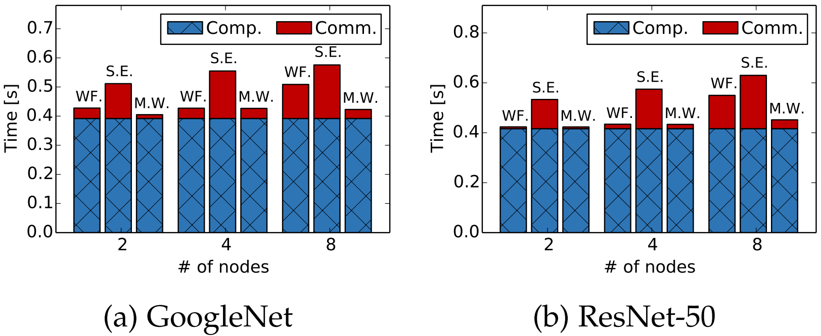
测试结果 （不重叠）通信计算比
Cluster 1
WF. = WFBP
S.E. = SyncEASGD
M.W. = MG-WFBP
非重叠通信计算比会影响可扩展性

Slide 33
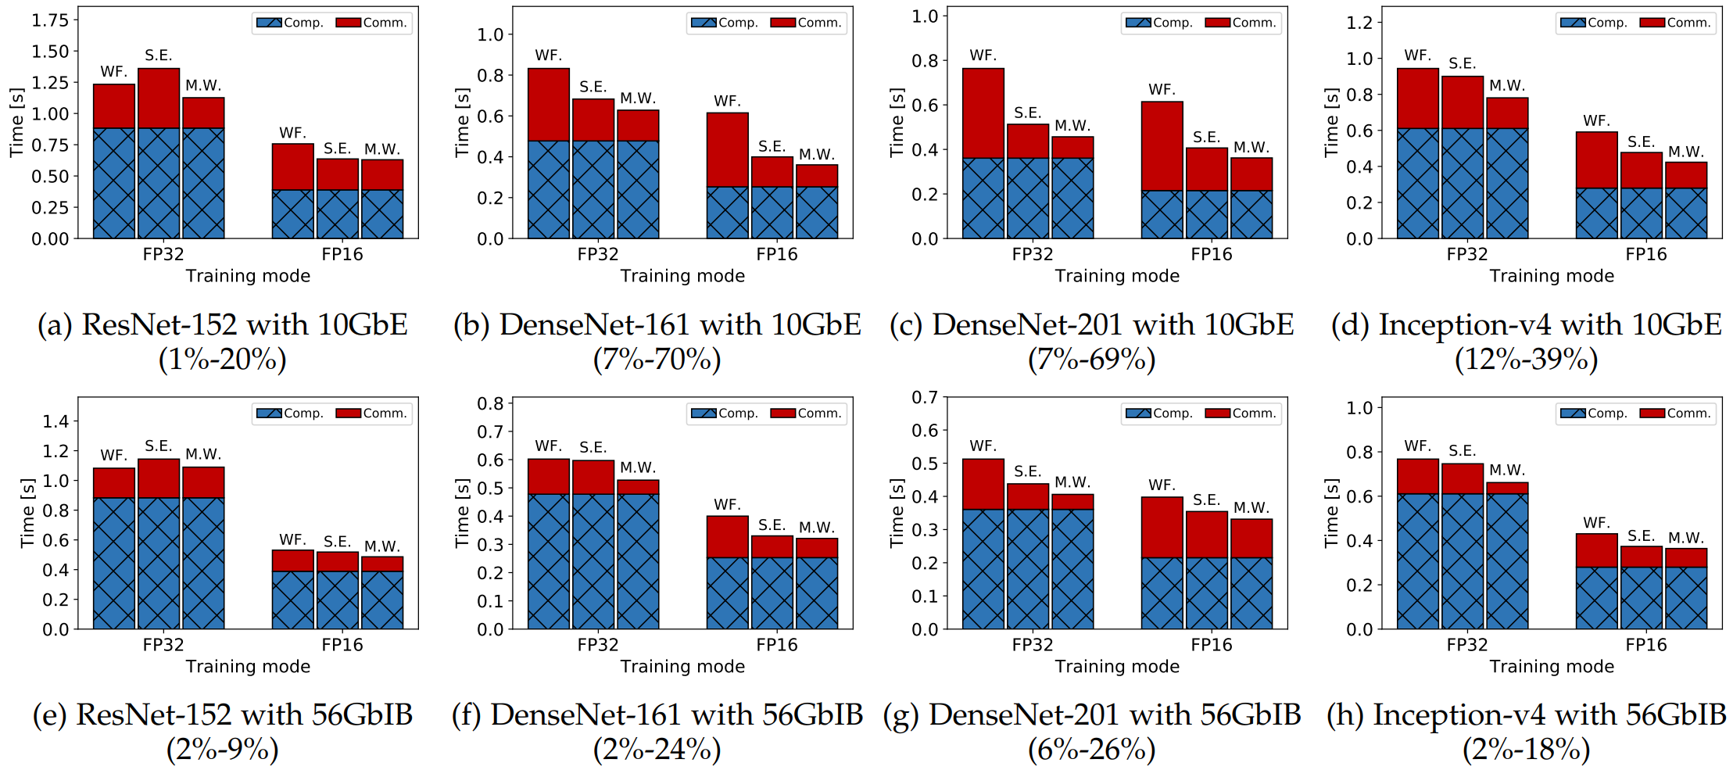
测试结果 V100集群

Slide 34
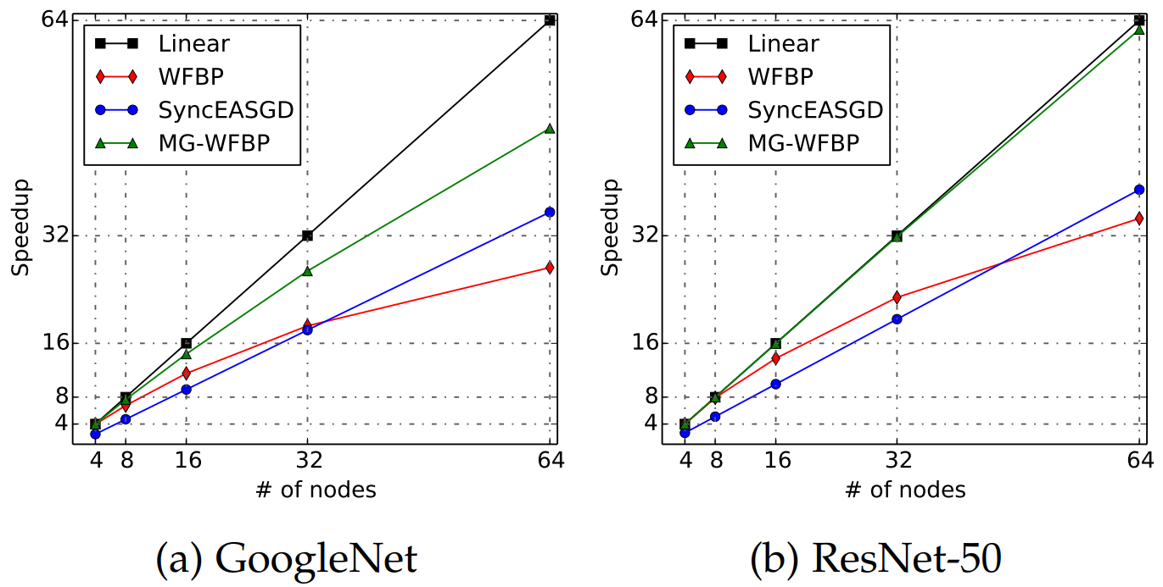
测试结果 模拟
基于 K80 集群 (cluster 1) 的数据

